Slide 1
分布式数据库
—— 大数据管理技术的基础
韩京宇
南京邮电大学计算机学院

Slide 2
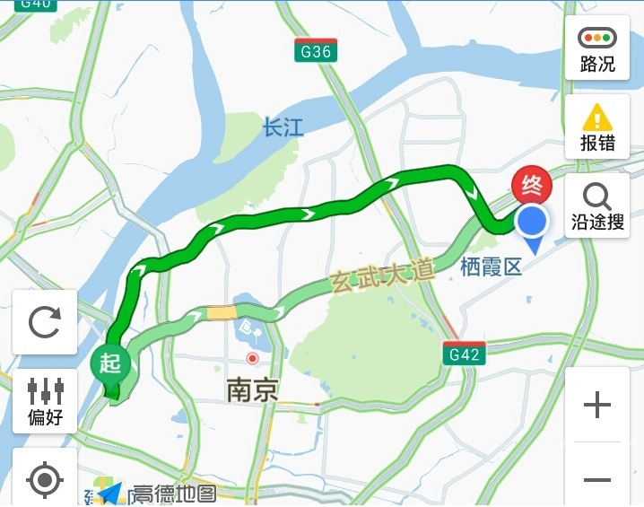
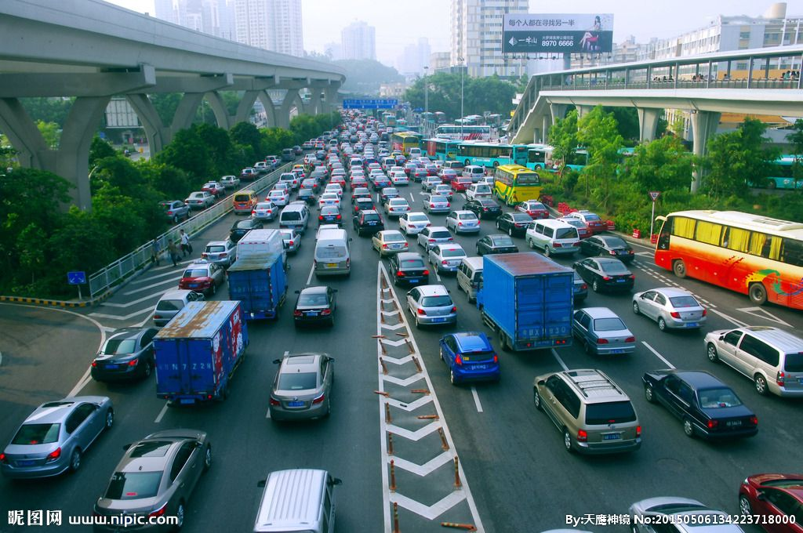
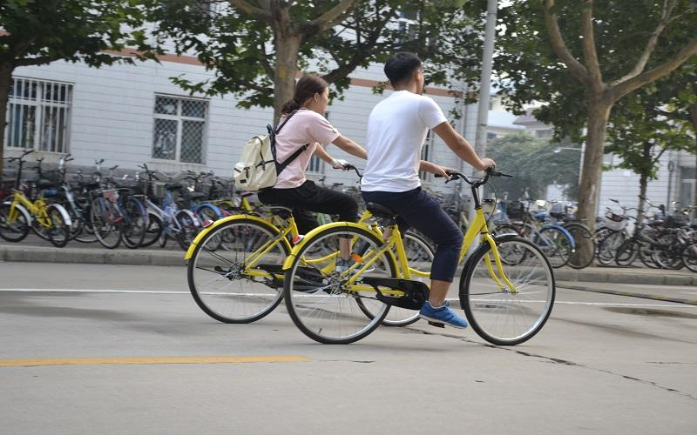

应用场景

Slide 3
技术背景

Slide 4
分布式数据库
历史渊源：
分布式数据库是传统的集中式数据库在分布式系统上的拓展
满足地理上分布的应用间的数据集成需求
现实意义：
分布式是实现海量吞吐、实时响应的根本技术保障。比如智慧城市建设中的实时数据分析处理等
当前的云数据管理技术是分布式数据管理技术的发展。

Slide 5
讲课内容
基础概念
数据分布技术
查询优化技术
事务提交技术
技术发展

Slide 6
分布式数据库
What is DDB（Distributed Database）:
DDB is collection of correlated data which spread across network and managed by a software called DDBMS.
part 1:从上班路上谈起
美国计算机协会80年代开发
两种类型
（1）物理上分布、逻辑上集中（比如SDD-1）
（2）物理上分布、逻辑上分布（联邦式数据库系统）
Notes:
计世资讯(CCW Research)

Slide 7
DDS主要特点
数据是分布的
分布的数据是相关的
由DDBMS统一管理
在不同的结点上分布
是一个或多个应用的相关数据
对用户是透明的

Slide 8
联邦式数据库体系架构

Slide 9
联邦式数据库体系架构
物理上分布、逻辑上分布的数据库
（1）实现现存的、分布的、异构的多个数据集合融合应用
（2）各个结点独立自治，且协商合作
（3）无全局模式，联邦成员各自保持自己的联邦模式

Slide 10
讲课内容
基础概念
数据分布技术
查询优化技术
事务提交技术（自学）
技术发展

Slide 11
数据分布
目的
通过数据的合理分布，使大部分数据能够就地存取，以减少远距离的数据访问传输。
分布方式
1、划分式（partitioned）
2、重复式（replicated）
3、混合式（partially replicated）
各个结点间，数据没有任何重复
每个结点拥有数据的一个副本
介于两者之间

Slide 12
数据分布单位
关系数据模型的数据分布单位有2种：
（1）关系，即以整个关系为分布单位
（2）裂片，即将一个关系分成多个关系，前者称为全局关系（global relation），后者是裂片（fragment）。 一般有下列三种分割方式：
水平分割——按照元组分割
垂直分割——按照属性分割
混合分割——交替水平或垂直分割

Slide 13
数据分割准则
完备性（completeness）：每个元组和属性都要分配到相应的裂片中，不能丢失数据
可重构性（reconstruction）：可由裂片重构全局关系（裂片中一般保留全局关系的主键）
不相交性（disjointness）：在水平分割的裂片中，应该没有重复的元组

Slide 14
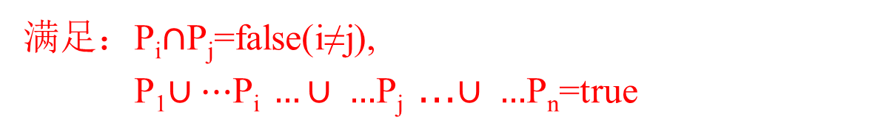
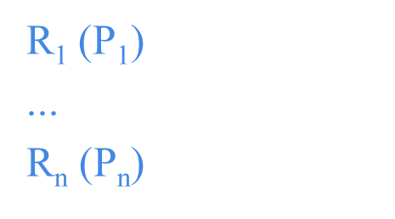
三种分割方法
1、水平分割：用带谓词的选择操作来定义水平裂片，用并操作重构。
select *
from R
where P
R₁ (P₁)
...
R_{n} (P_{n})
满足：P_{i}$∩$P_{j}=false(i≠j),
P₁$∪…$P_{i} $…∪ …$P_{j} ...$∪ …$P_{n}=true

Slide 15
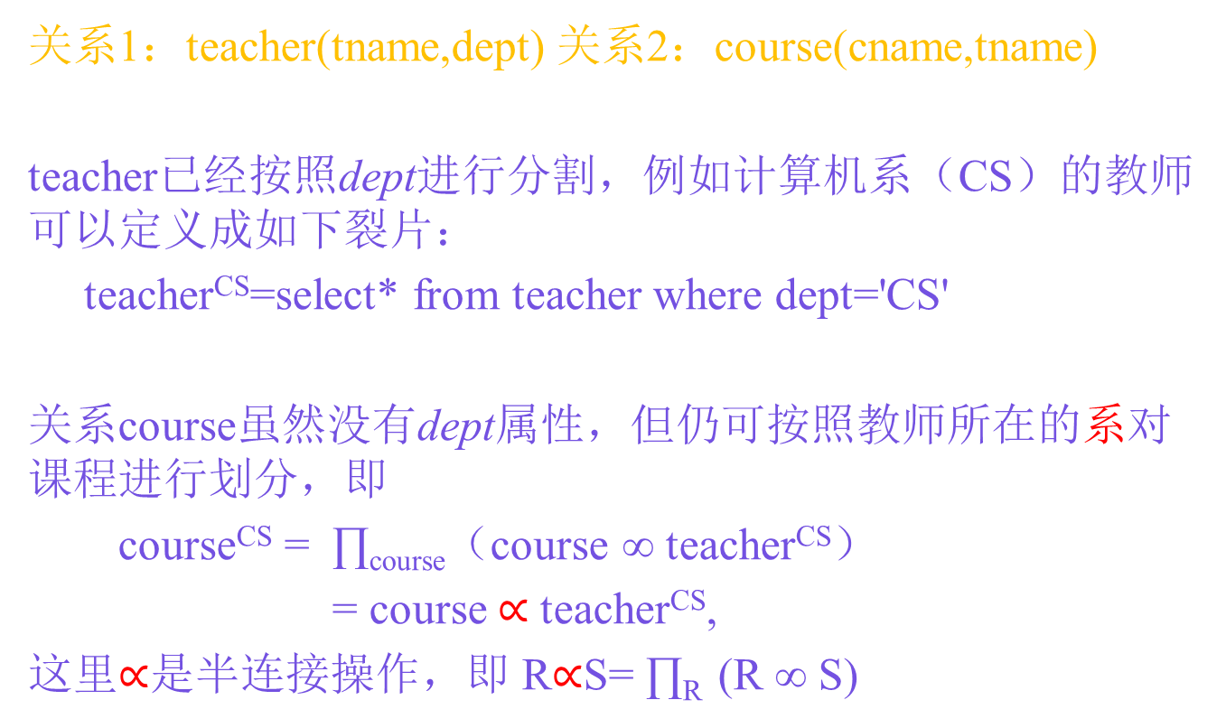
导出分割例子
关系1：teacher(tname,dept) 关系2：course(cname,tname)
teacher已经按照dept进行分割，例如计算机系（CS）的教师可以定义成如下裂片：
teacher^{CS}=select* from teacher where dept='CS'
关系course虽然没有dept属性，但仍可按照教师所在的系对课程进行划分，即
course^{CS} = ∏_{course}（course ∞ teacher^{CS}）
= course$∝$ teacher^{CS},
这里$∝$是半连接操作，即 R$∝$S= ∏_{R} (R ∞ S)

Slide 16
三种分割方法
2、垂直分割
垂直分割通过投影操作来实现
全局关系的每个属性至少要在一个裂片中出现，满足完备性
一般每个裂片中含有全局关系的主键，保证可重构性

Slide 17
三种分割方法之（3）混合分割
交替使用垂直分割和水平分割

Slide 18
讲课内容
基础概念
数据分布技术
查询优化技术
事务提交技术
技术发展

Slide 19
分布式查询优化
对于分布式的查询优化，除了考虑I/O代价和CPU代价，须考虑通信代价
C(x)=C₀+C₁x，
其中：
x是数据传输量，
C₀是初始化代价，
C₁网上传输1个数据的代价

Slide 20
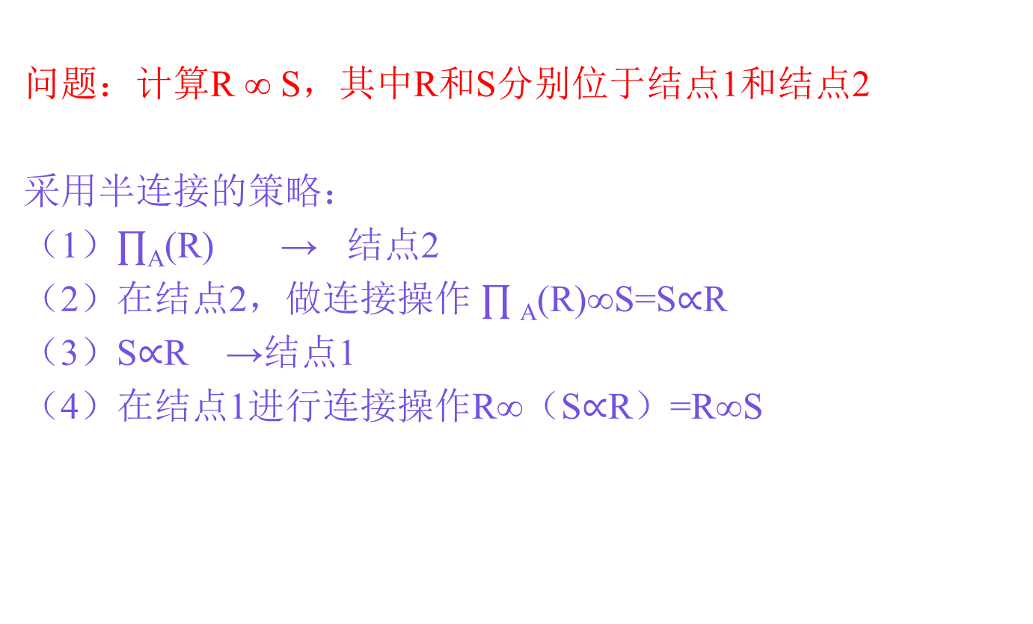
半连接在分布连接中的应用
问题：计算R ∞ S，其中R和S分别位于结点1和结点2
采用半连接的策略：
（1）$∏$_{A}(R) → 结点2
（2）在结点2，做连接操作 $∏$_{A}(R)∞S=S$∝$R
（3）S$∝$R →结点1
（4）在结点1进行连接操作R∞（S$∝$R）=R∞S
连接属性

Slide 21
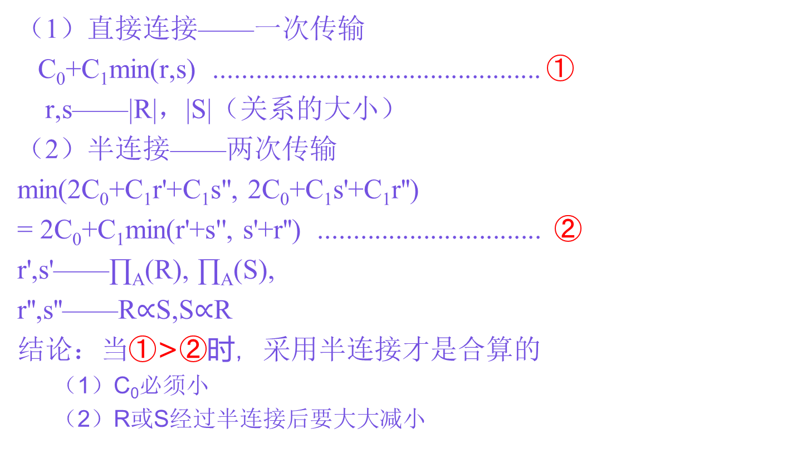
代价比较
（1）直接连接——一次传输
C₀+C₁min(r,s) ............................................... $\text{①}$
r,s——|R|，|S|（关系的大小）
（2）半连接——两次传输
min(2C₀+C₁r'+C₁s'', 2C₀+C₁s'+C₁r'')
= 2C₀+C₁min(r'+s'', s'+r'') ................................ ②
r',s'——∏_{A}(R), ∏_{A}(S),
r'',s''——R$∝$S,S$∝$R
结论：当①>②时，采用半连接才是合算的
（1）C₀必须小
（2）R或S经过半连接后要大大减小

Slide 22
半连接的局限
（1）半连接着眼与减少通信开销，一般用于广域网环境
（2）如果是多元连接，则半连接代价高,通常不用
（3）原来的存取路径，比如索引，就得不到利用

Slide 23
讲课内容
基础概念
数据分布技术
查询优化技术
事务提交技术
最新发展

Slide 24
事务处理
DDBMS中事务是分布式事务，要求各个结点的子事务要么同时commit，要么同时abort,即nothing or all的准则
这种协调要靠通信，然而通信是不可靠的

Slide 25
两阶段提交协议
指定其中一个结点的事务管理器为协调者
其他结点的事务管理器是参与者
协调者和参与者按照下图所示的协议互相应答

Slide 26
两阶段提交协议
第一阶段确认各个子事务都已经成功执行；第二阶段发出commit命令
各个参与者在回答OK之前有自主权，可以随意放弃，但如果一旦回答了OK，便只能等待协调者的命令了
从发出OK消息到收到协调者命令，对参与者是不确定期，如果协调者坏了，则参与者只能等待，处于阻塞状态，这是2PC的弱点

Slide 27
两阶段协议的阻塞处理策略
协调者失效时，如果已知某个参与者已经收到协调者命令，即协调者在失效前，已经发出commit或rollback命令，不过有些结点未收到。则可按此命令结束。
至少有一个not OK则卷回
轻型化（针对移动应用）

Slide 28
三阶段提交协议
阶段1：和两步提交协议一样，如果任一参与者回答not OK,则进入第3步；如果所有参与者都回答OK，则进入第2步。
阶段2：协调者发出prepare to commit消息，参与者收到此消息后，记录在日志中，并回答ack.
阶段3：协调者收到所有回答的ack后，向参与者发出commit命令。

Slide 29
三阶段提交协议
如果协调者没有任何失效，第二步实际是浪费的。如果协调者在第1步失效，不会产生堵塞现象。因为各个参与者结点通过联络，选择出新的协调者，并检查各个参与者结点的本地日志，下面两种情况至少有一种发生：
至少有一个参与者进入prepare to commit状态，此时事务可以安全提交，因为所有参与者肯定都回答了OK
否则，事务可以安全卷回

Slide 30
讲课内容
基础概念
数据分布技术
查询优化技术
事务提交技术
延伸发展

Slide 31
并行数据库
并行系统所支持的数据库系统（数据在多个CPU运行）
提高系统吞吐率
减少事务响应时间

Slide 32
区别
 | 并行数据库 | 分布式数据库
分割与分布的目的 | 提高处理的并行性，充分利用并行机的并行处理能力 | 提高数据访问的局部性，减少网上数据传输量
分布方式 | 在一台并行机上的多个处理器上分布 | 在网络的多个结点上分布

Slide 33
当前的分布式数据处理系统
1、Google在2004年左右提出的Google File System, Bigtable技术，催生了云数据管理模式。
2、开源的HBase（基于列、非结构化存储），雅虎的PNUTS, Amazon 的Dynamo等云数据存储管理系统。
3、新加坡国立大学EPIC（epiC: an Extensible and Scalable System for Processing Big Data，VLDB2014）系统，是支持多类型数据（文本的、结构化的等）、双层索引的数据处理系统。

Slide 34
谢谢！
欢迎讨论！
联系方式：hjymail@163.com

